Slide 1
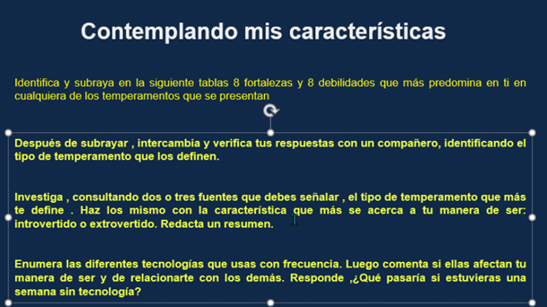

Slide 2
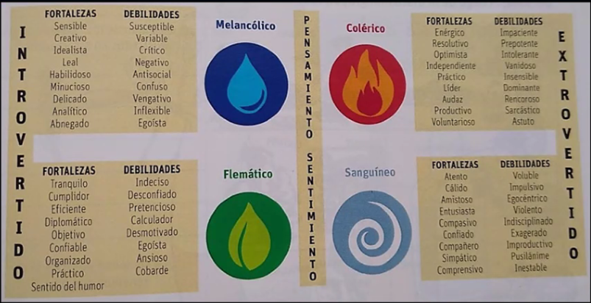

Slide 3
  Fortalezas: Debilidades:
  -Enérgico -Variable
  -Practico -Critico
  -Líder -Negativo
  -Atento -Vengativo
  -Cálido -Egoísta
  -Objetivo -Desconfiado
  -Confiable -Insensible
  -Sentido del humor -Impulsivo

Slide 4
Temperamento:
Tengo un temperamento fuerte y no me dejo dominar por nadie.

Slide 5
El tipo de temperatura que mas me define es el fuerte porque yo nunca me dejo dominar por nadie.
Mi manera de ser es autentico porque soy yo mismo y soy extrovertido.
Comentario: Me gusta ser todo esto porque me junto mucho con amigos soy muy social y nunca me dejo manipular por nadie.

Slide 6
Las tecnologías que uso con frecuencia son el celular y la laptop
Si afectan mi forma de ser
Y si estuviera una semana sin tecnología estaría súper aburrido porque no me hablaría con mis amigos que el algo de las cosas que mas me gustan hacer

